Slide 1
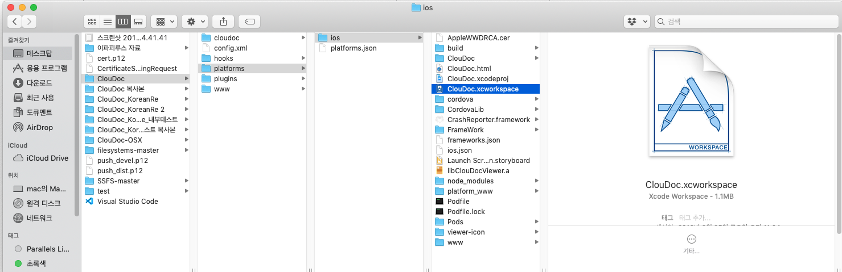
프로젝트 실행파일.
위의 ClouDoc.xcodeproj로 실행하면 pod로 import시킨 써드파티 라이브러리가 적용되지 않음.
ClouDoc : ClouDoc-iOS
ClouDoc 복사본 : ClouDoc-iOS 백업본
ClouDoc_KoreanRe : 코리안리재보험 커스터마이징 앱
ClouDoc_KoreanRe : 코리안리재보험 커스터마이징 앱의 카피앱
ClouDoc_KoreanRe_내부테스트 : 코리안리재보험 커스터마이징 앱의 내부서버 접속용 앱
ClouDoc_KoreanRe_내부테스트 복사본 : 코리안리재보험 커스터마이징앱의 카피앱의 내부서버 접속용 앱
ClouDoc-OSX : ClouDoc-OSX (MacOS 클라이언트)

Slide 2
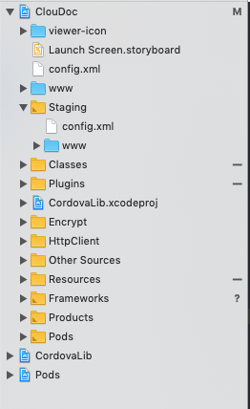
ClouDoc-iOS
판서 아이콘 모음
Cordova에서 기본적으로 생성하는 default폴더로 사용하지 않음
ClouDoc에서 실사용중인 웹관련 소스들. 안드로이드와 동일한 구조임.
Native 코드 모음. AppDelegate.m 파일이 프로그램 실행의 시작부분.
Native 암호화 모듈
Native 통신 모듈. ServerCmd.m 파일의 GetFile함수만이 주로 사용됨.
큰 비중을 차지하지 않음. Resource의 모음
Cordova 라이브러리. 건드릴 일 없음.
써드파티 라이브러리 모음.
Pod에 의해 관리되고있음.
* Objective-c 언어로 개발

Slide 3
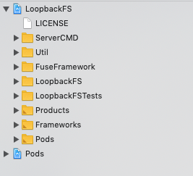
ClouDoc-OSX
ClouDoc 서버와 통신
암호화 및 싱글톤 객체
Fuse Framework 소스, Objective-C로 되어있음.
Fuse Mount 및 후킹 구현
프로젝트 단위테스트
* Swift 언어로 개발

